Slide 1

An Introduction to Database System
4.1 数据库安全性概述

Slide 2
§本节知识框架
数据库的安全性是指保护数据库以防止不合法使用所造成的数据泄露、更改或破坏
本
节
知
识
保 护
数据库的不安全因素
防 止
数据库
安全标准简介
系统安全保护措施是否有效是数据库系统的主要技术指标之一
而且为众多最终用户直接共享，从而使安全性问题更为突出
只是在数据库系统中由于大量数据集中存放
安全性问题不是数据库系统所独有的
所有计算机系统都存在不安全因素

Slide 3


4.1.1
数据库的不安全因素
非授权用户对数据库的恶意存取和破坏
一些黑客（Hacker）和犯罪分子在用户存取数据库时猎取用户名和用户口令，然后假冒合法用户偷取、修改甚至破坏用户数据。
数据库管理系统提供的安全措施主要包括用户身份鉴别、存取控制和视图等技术。

Slide 4

4.1.1
数据库的不安全因素
数据库中重要或敏感的数据被泄露
黑客和敌对分子千方百计盗窃数据库中的重要数据，一些机密信息被暴露
数据库管理系统提供的主要技术有强制存取控制、数据加密存储和加密传输等
审计日志分析

Slide 5

4.1.1
数据库的不安全因素
安全环境的脆弱性
数据库的安全性与计算机系统的安全性紧密联系
计算机硬件、操作系统、网络系统等的安全性
建立一套可信（Trusted）计算机系统的概念和标准

Slide 6
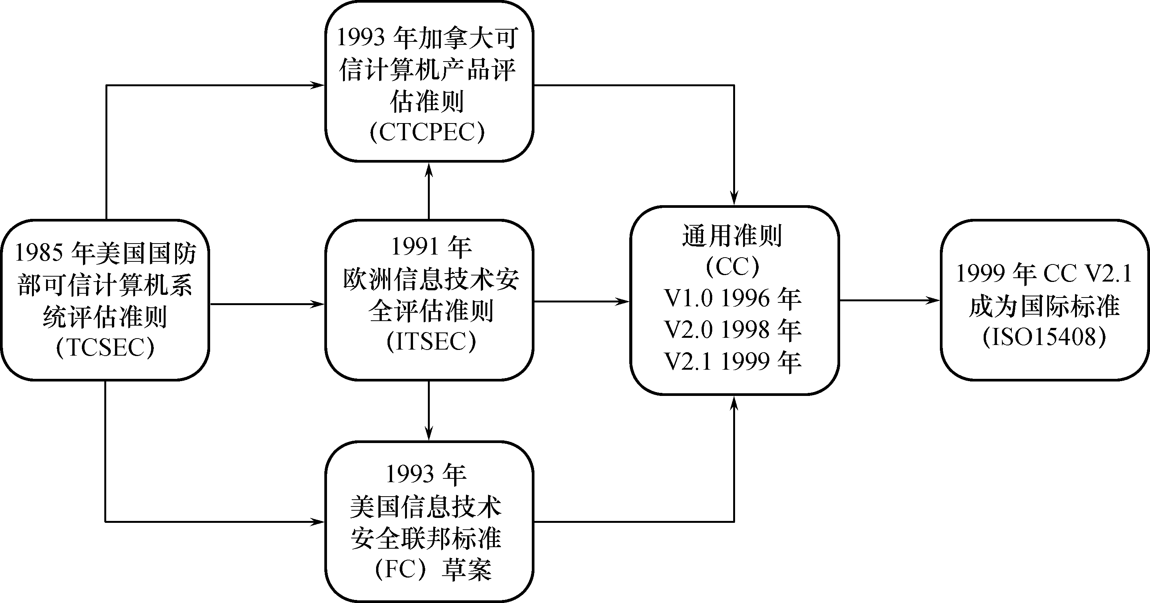
4.1.2
安全标准简介
信息安全标准的发展历史
1985年美国国防部（DoD）正式颁布《DoD可信计算机系统评估准则》（简称TCSEC或DoD85）
不同国家建立在TCSEC概念上的评估准则
欧洲的信息技术安全评估准则（ITSEC）
加拿大的可信计算机产品评估准则（CTCPEC）
美国的信息技术安全联邦标准（FC）
1993年，CTCPEC、FC、TCSEC和ITSEC联合行动，解决原标准中概念和技术上的差异，称为CC（Common Criteria）项目
1999年 CC V2.1版被ISO采用为国际标准
2001年 CC V2.1版被我国采用为国家标准
目前CC已基本取代了TCSEC，成为评估信息产品安全性的主要标准。

Slide 7
4.1.2
安全标准简介
TCSEC标准
1991年4月美国NCSC（国家计算机安全中心）颁布了《可信计算机系统评估标准关于可信数据库系统的解释》（ Trusted Database Interpretation 简称TDI）
TDI又称紫皮书。它将TCSEC扩展到数据库管理系统
TDI中定义了数据库管理系统的设计与实现中需满足和用以进行安全性级别评估的标准
TCSEC/TDI标准的基本内容
从四个方面来描述安全性级别划分的指标
安全策略
责任
保证
文档

Slide 8
4.1.2
安全标准简介
TCSEC/TDI安全级别划分
四组（division）七个等级
D
C（C1，C2）
B（B1，B2，B3）
A（A1）
按系统可靠或可信程度逐渐增高
各安全级别之间具有一种偏序向下兼容的关系，即较高安全性级别提供的安全保护要包含较低级别的所有保护要求，同时提供更多或更完善的保护能力

Slide 9
4.1.2
安全标准简介
D级
将一切不符合更高标准的系统均归于D组
典型例子：DOS是安全标准为D的操作系统
DOS在安全性方面几乎没有什么专门的机制来保障
C1级
非常初级的自主安全保护
能够实现对用户和数据的分离，进行自主存取控制（DAC），保护或限制用户权限的传播。
现有的商业系统稍作改进即可满足

Slide 10
4.1.2
安全标准简介
C2级
安全产品的最低档次
提供受控的存取保护，将C1级的DAC进一步细化，以个人身份注册负责，并实施审计和资源隔离
达到C2级的产品在其名称中往往不突出“安全”（Security）这一特色
典型例子
Windows 2000
Oracle 7

Slide 11
4.1.2
安全标准简介
B1级
标记安全保护。“安全”（Security）或“可信的” （Trusted）产品。
对系统的数据加以标记，对标记的主体和客体实施强制存取控制（MAC）、审计等安全机制
B1级典型例子
操作系统：惠普公司的HP-UX BLS release 9.09+
数据库
Oracle公司的Trusted Oracle 7
Sybase公司的Secure SQL Server version 11.0.6

Slide 12
4.1.2
安全标准简介
B2级
结构化保护
建立形式化的安全策略模型并对系统内的所有主体和客体实施DAC和MAC
B3级
安全域
该级的TCB必须满足访问监控器的要求，审计跟踪能力更强，并提供系统恢复过程
A1级
验证设计，即提供B3级保护的同时给出系统的形式化设计说明和验证以确信各安全保护真正实现。

Slide 13
4.1.2
安全标准简介
CC
提出国际公认的表述信息技术安全性的结构
把信息产品的安全要求分为
安全功能要求
安全保证要求

Slide 14
4.1.2
安全标准简介
CC文本组成
简介和一般模型
有关术语、基本概念和一般模型以及与评估有关的一些框架
安全功能要求
列出了一系列类、子类和组件
安全保证要求
列出了一系列保证类、子类和组件
提出了评估保证级（EAL），从EAL1至EAL7共分为七级

Slide 15
§本节回眸
本
节
知
识
数据库的不安全因素
安全标准简介
系统安全保护措施是否有效是数据库系统的主要技术指标之一

Slide 16

§ 知识点检测
试述数据、数据库、数据库系统、数据库管理系统的概念。
【解析】 (1)数据(Data):描述事物的符号记录称为数据。数据的种类有数字、文字、图形、图像、声音、正文等。数据与其语义是不可分的。
(2)数据库(D砒aBase, 简称DB):数据库是长期储存在计算机内的、有组织的、可共享的数据集合。数据库中的数据按一定的数据模型组织、描述和储存，具有较小的冗余度、较高的数据独立性和易扩展性， 并可为各种用户共享。
(3)数据库系统(DataBase Sytem, 简称DBS): 数据库系统是指在计算机系统中引入数据库后的系统构成，一般由数据库、数据库管理系统(及其开发工具)、应用系统、数据库管理员构成。
(4)数据库管理系统(DataBase Management Sytem ， 简称DBMS):数据库管理系统是位于用户与操作系统之间的一层数据管理软件，用于科学地组织和存储数据、高效地获取和维护数据。DBMS的主要功能包括数据定义功能、数据操纵功能、数据库的运行管理功能、数据库的建立和维护功能。
答案 解析 下一题
解析

Slide 17
谢谢观赏

